Slide 1

재외동포를 위한 한국어 (영어권)
5-2

Slide 2
UNIT 08
나의 성격 유형
My Personality Type

Slide 3
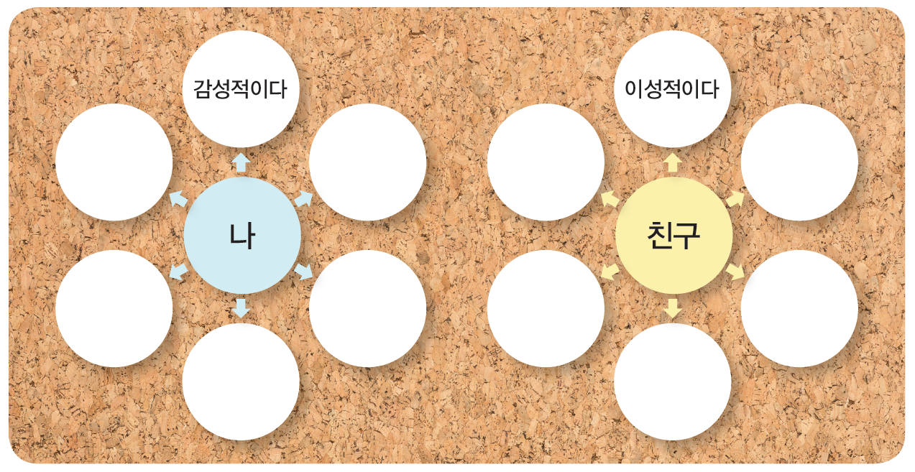
여러분의 성격은 어때요?

Slide 4
교재 78쪽
아래의 퀴즈렛 또는 파워포인트 슬라이드 활용하기
Quizlet : https://quizlet.com/_8bxcuo?x=1jqt&i=1qqi22

Slide 5
예술가 | 심리 상담가 | 정치가
정신과 의사 | 융통성이 있다 | 조심성이 있다
artist
psychotherapist
politician
psychiatrist
to be flexible
to be wary/careful

Slide 6
사교성이 있다 | 계획성이 있다 | 결단력이 있다
리더십이 있다 | 말수가 많다 | 책임감이 강하다
to be sociable
always to plan ahead
to be decisive
to show leadership
to be talkative
to be responsible

Slide 7
호기심이 강하다 | 열정적이다 | 감성적이다
이성적이다 | 배려하다 | 고민을 털어놓다
to be curious
to be passionate
to be emotional
to be reasonable
to be considerate
to get something off one’s chest

Slide 8

교재 79쪽
선생님: 이번 시간에는 성격에 맞는 직업에 대해 얘기해 볼 거예요.
먼저 여러분이 알고 있는 직업을 얘기해 볼까요?
알렉스: 예술가나 과학자요. 기자도 있고요.
선생님: 맞아요. 그럼, 리더십이 있는 사람에게는 어떤 직업이
어울릴까요?
알렉스: 음, 그런 사람이라면 정치가가 되면 좋을 것 같아요.
①
②
③
④
⑤

Slide 9
선생님: 알렉스는 어떤 일에 관심이 있어요?
알렉스: 저요? 아직 잘 모르겠어요. 하지만 저는 친구들이 어려움에
처했을 때 고민을 들어준다든가 해결할 방법을 함께 찾는 걸
좋아해요. 제 성격에 어울리는 직업은 뭘까요, 선생님?
선생님: 정신과 의사나 심리 상담가는 어때요? 알렉스처럼 상대방의
이야기를 잘 들어주고 배려해 주는 사람에게 잘 맞는 직업이죠.
사람들은 그런 사람한테 고민을 털어놓고 싶어 하거든요.
⑥
⑦
⑧
⑨
⑩

Slide 10
알렉스: 심리 상담가나 정신과 의사요? 제가 그런 일과 잘 맞을까요?
선생님: 알렉스, 성격 유형 검사를 한번 받아 보면 어때요?
그럼 자기의 성격과 어울리는 직업을 더 쉽게 찾을 수
있을 거예요.
알렉스: 아, 네. 그럴게요. 감사합니다.
⑪
⑫

Slide 11
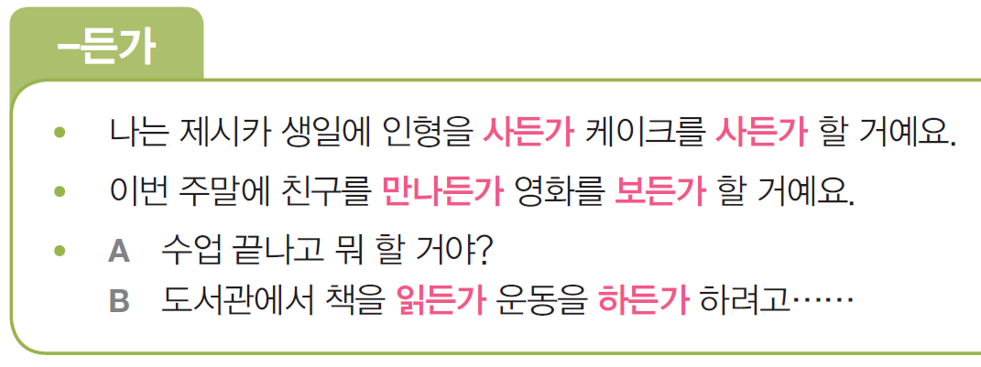
교재 80쪽

Slide 12
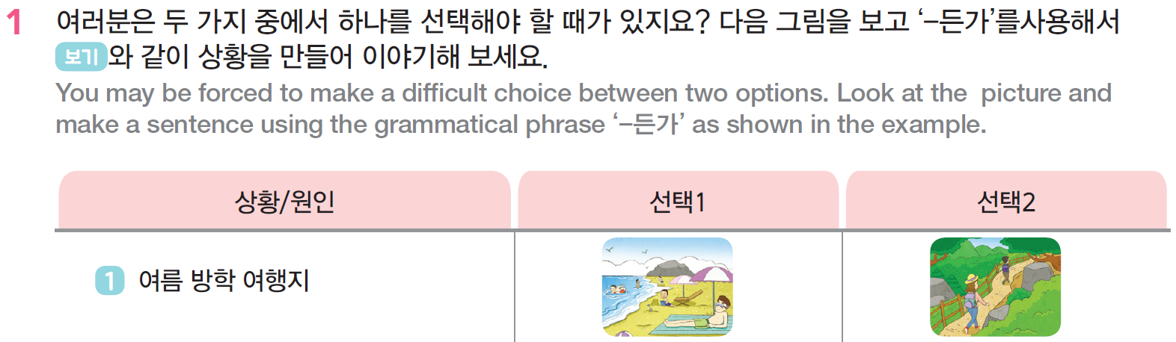
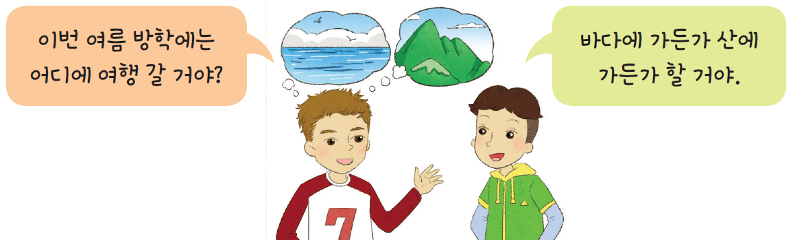

Slide 13
먹다 | 먹든가 | 받침 O
마시다 | 마시든가 | 받침 X
만들다 | 만들든가 | ㄹ 받침
Notes:
① 받침○ + 을 정도 먹을 정도, 입을 정도
② 받침× + ㄹ 정도 갈 정도, 할 정도
ㄹ받침 + ㄹ 정도 (어간 ㄹ 탈락) 살 정도

Slide 14
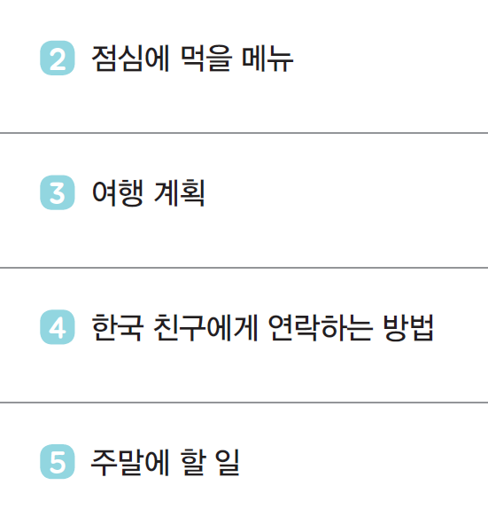
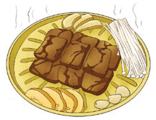
점심에 비빔밥을 먹든가
불고기를 먹을 거예요.

Slide 15
여행을 7월에 가든가
8월에 가려고 해요.

Slide 16
한국 친구에게
전화를 하든가
편지를 써요.

Slide 17
주말에 축구를 하든가
책을 읽곤 해요.

Slide 18
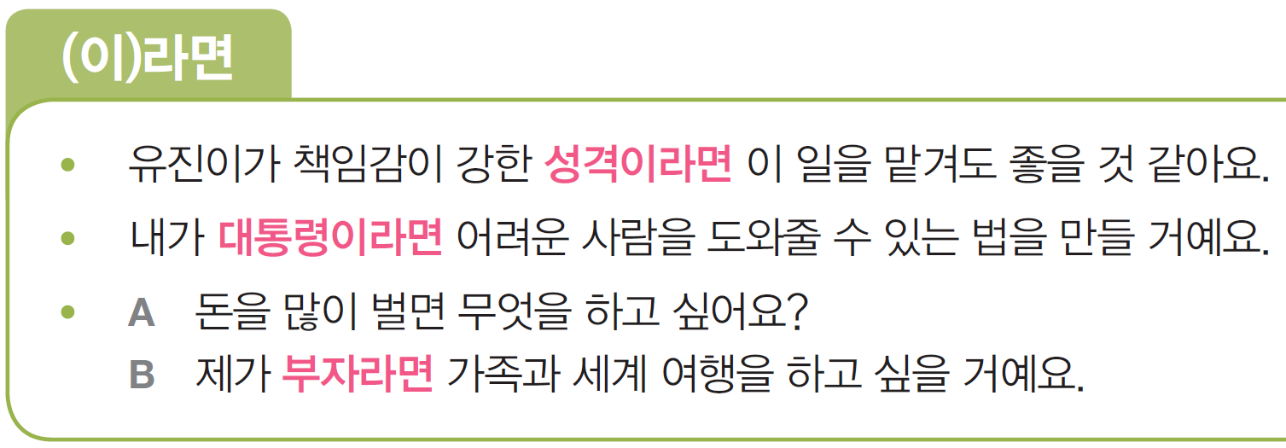
교재 81쪽

Slide 19
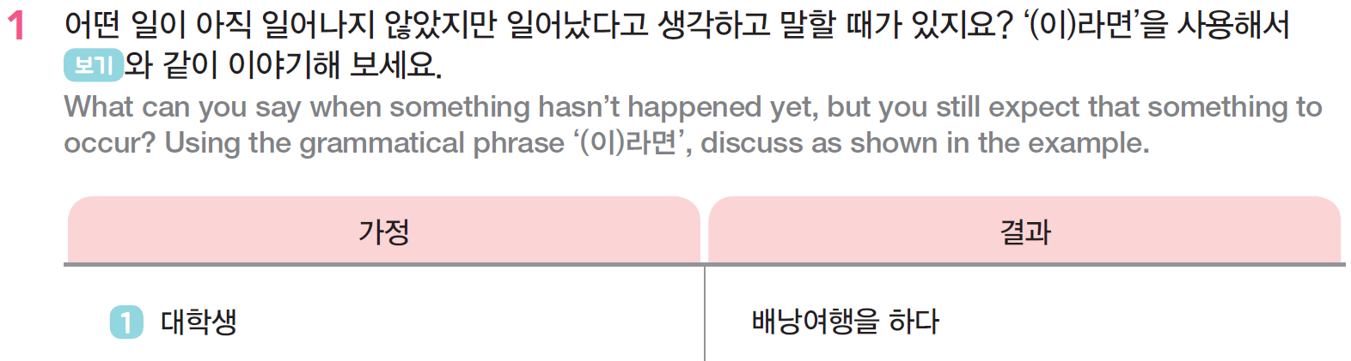
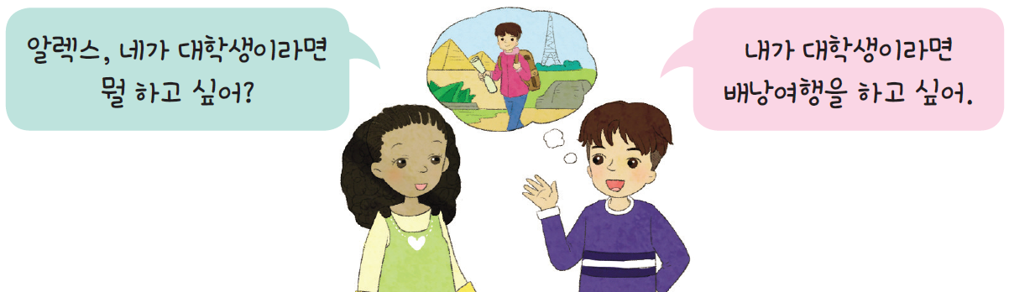

Slide 20
+
명사 (NOUN)
(이)라면
학생 | 학생이라면 | 받침 O
새 | 새라면 | 받침 X
Notes:
① 받침○ + 을 정도 먹을 정도, 입을 정도
② 받침× + ㄹ 정도 갈 정도, 할 정도
ㄹ받침 + ㄹ 정도 (어간 ㄹ 탈락) 살 정도

Slide 21
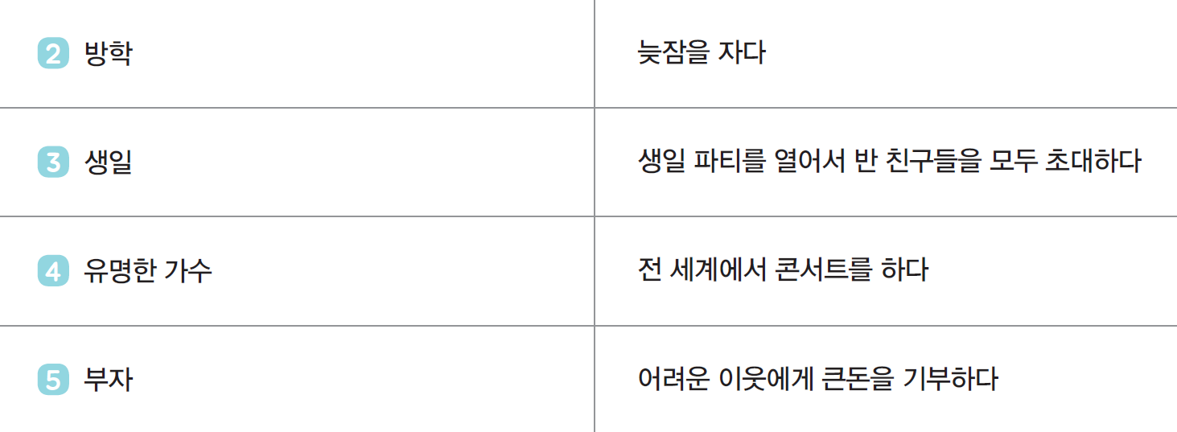

방학이라면
늦잠을 자고 싶어요.
https://www.goodhousekeeping.co.za/are-your-kids-going-to-bed-too-late/

Slide 22

생일이라면
생일 파트를 열어서
반 친구들을
모두 초대하고 싶어요.
http://clipart-library.com/clipart/cliparts-birthday-party_7.htm

Slide 23

유명한 가수라면
전 세계에서
콘서트를 하고 싶어요.
http://clipart-library.com/clipart/457261.htm

Slide 24

부자라면
어려운 이웃에게 큰돈을
기부하고 싶어요.
http://clipart-library.com/clipart/762357.htm

Slide 25
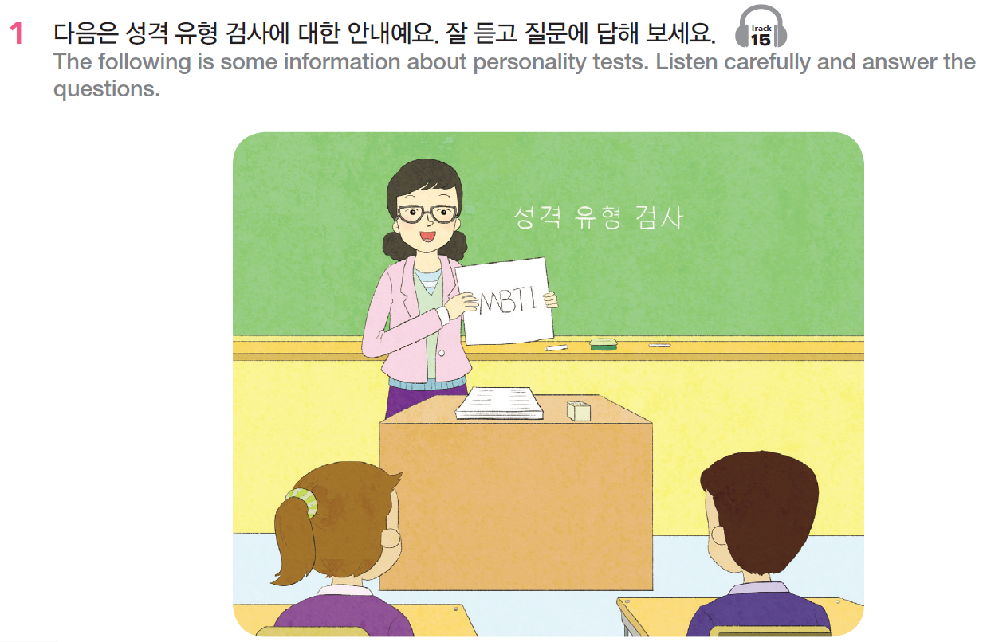
교재 82쪽

Slide 26
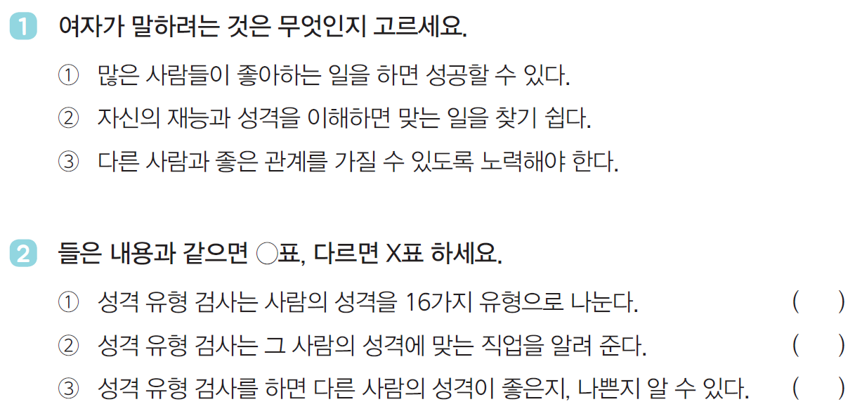
O
O
x

Slide 27
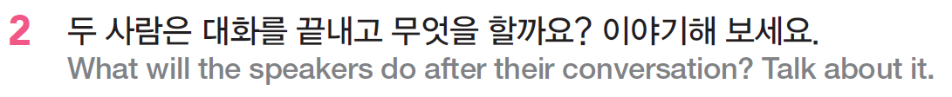
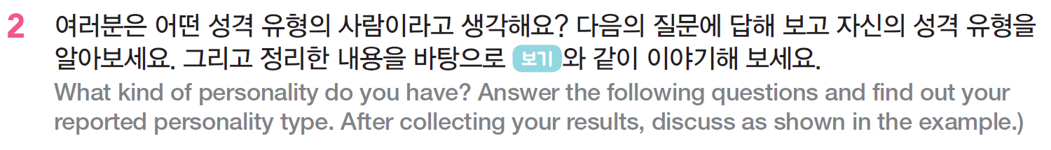

Slide 28
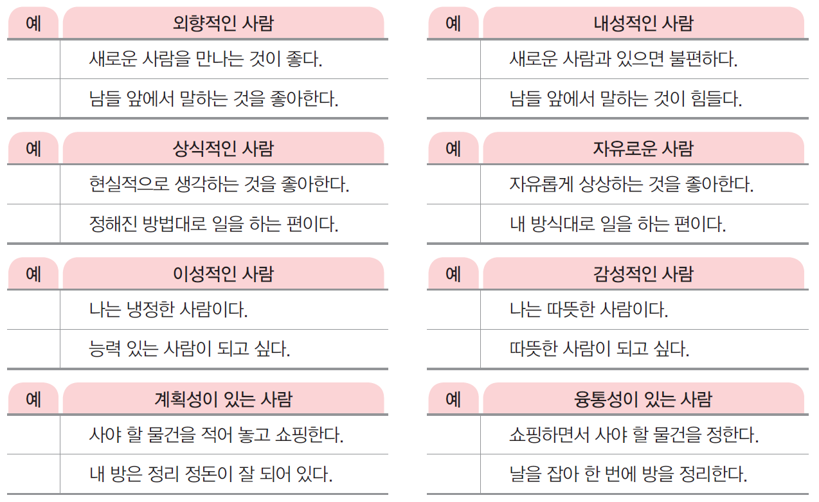

Slide 29
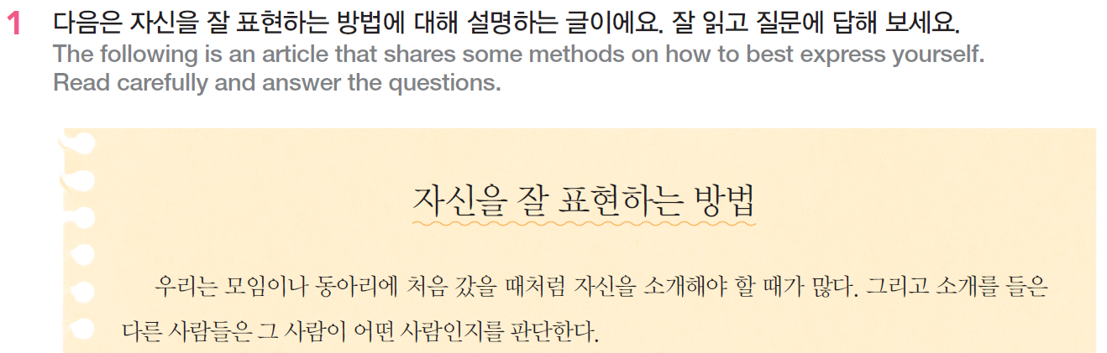
교재 84쪽

Slide 30
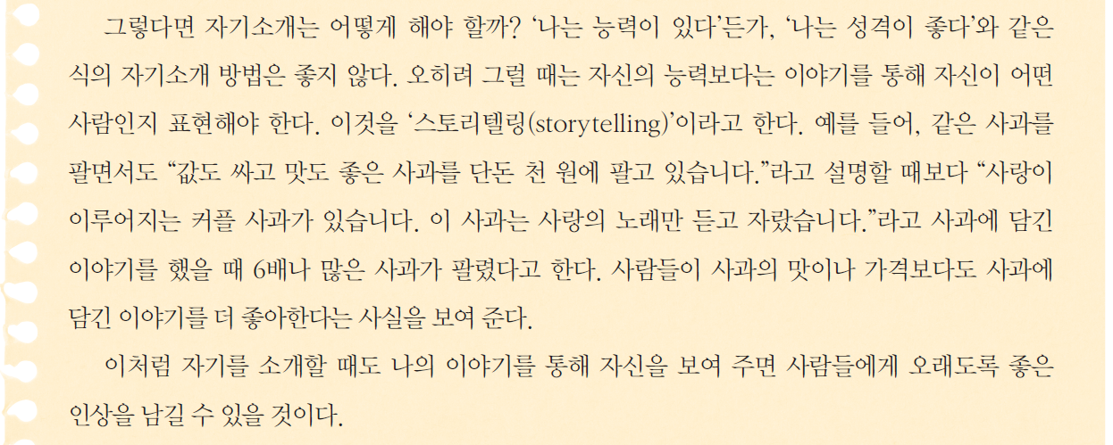

Slide 31
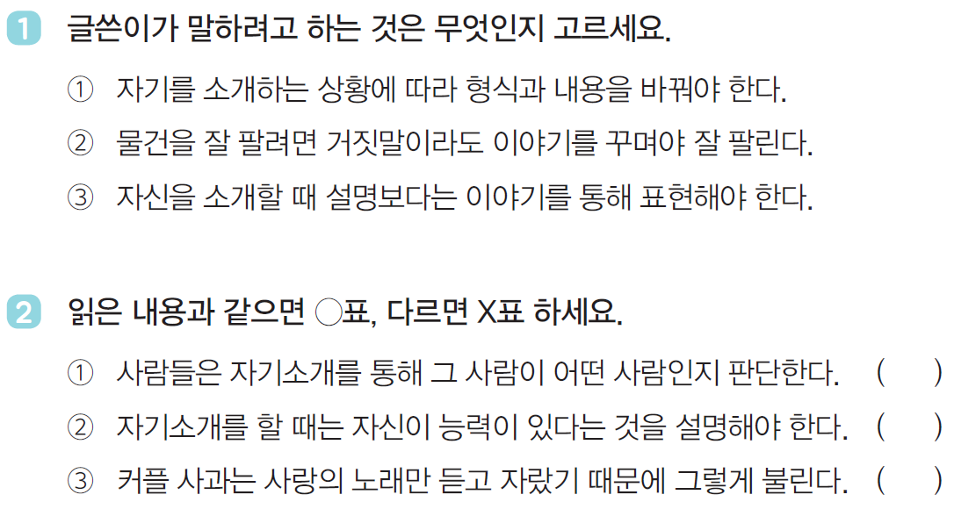
O
X
O

Slide 32
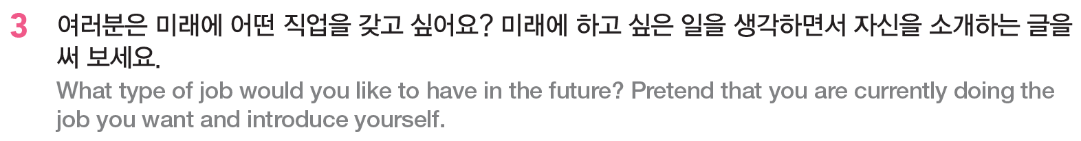

Slide 33
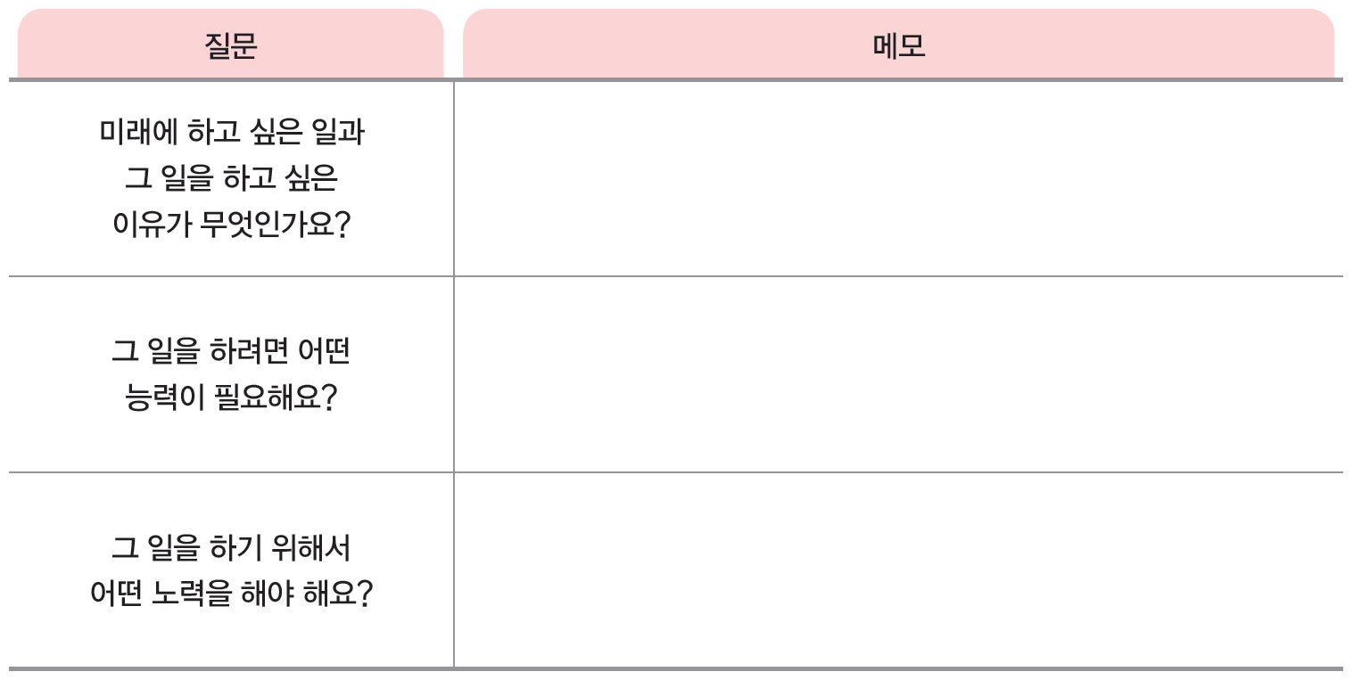

Slide 34
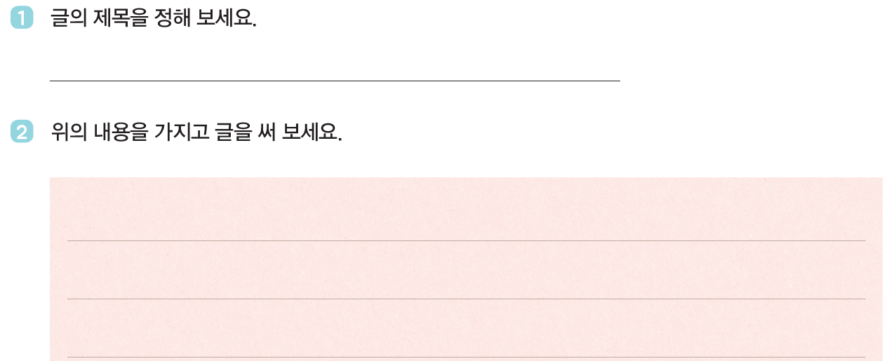

Slide 35
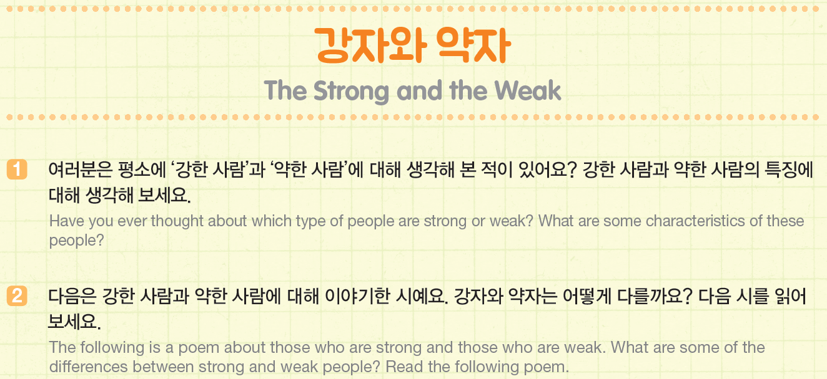
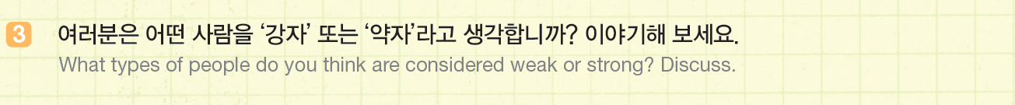
교재 86쪽

Slide 36
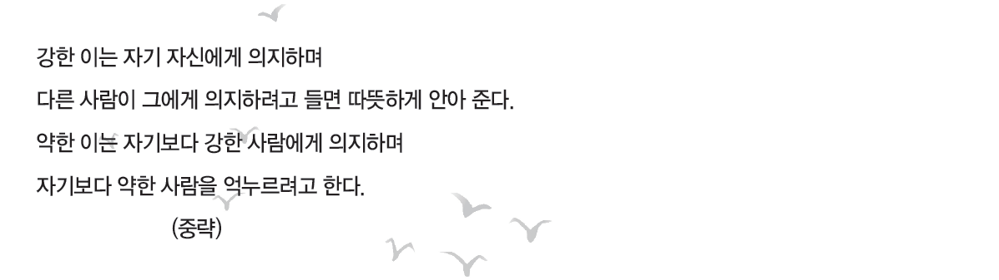
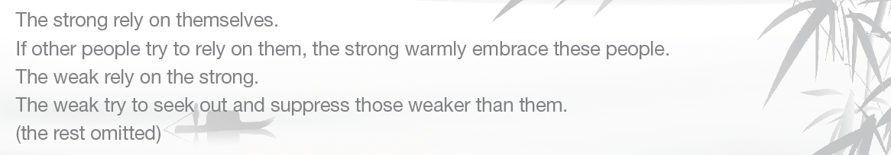

Slide 37
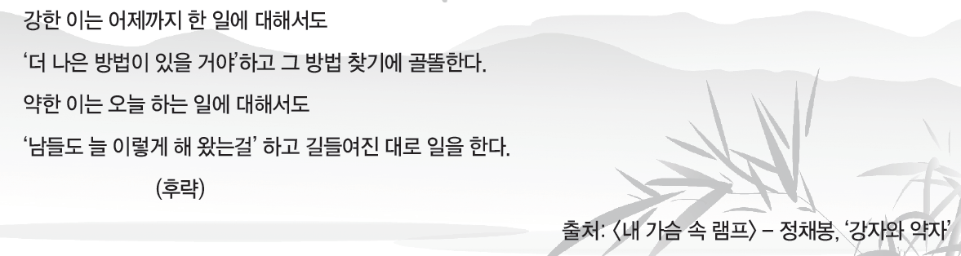


Slide 38
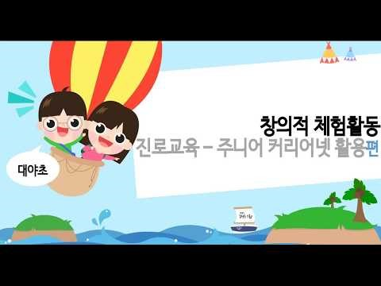
주니어커리어넷
http://www.career.go.kr/jr/
[진로교육] 주니어 커리어넷 활용(1)-저학년 진로흥미탐색
https://www.youtube.com/watch?v=su2gsv93L_E

Slide 39
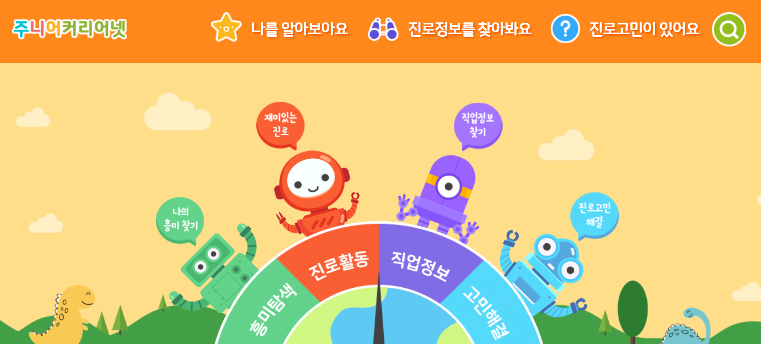
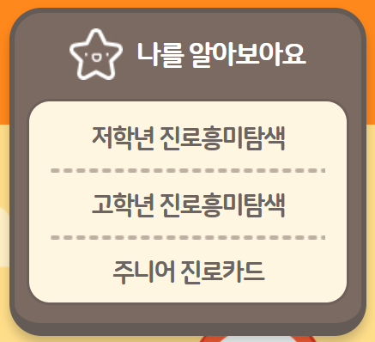
http://www.career.go.kr/jr/

Slide 40
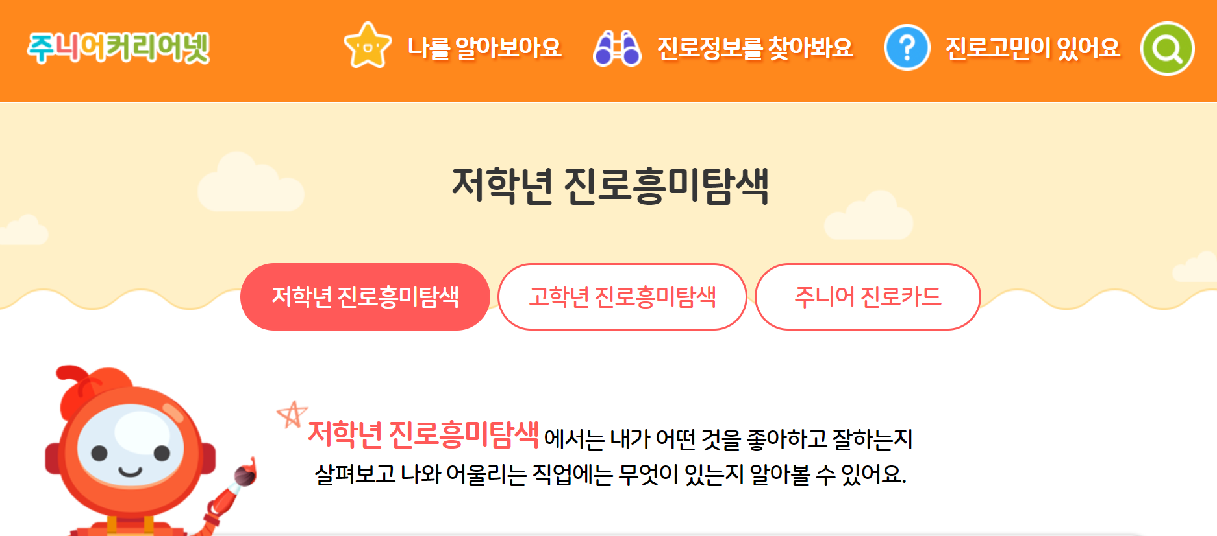
http://www.career.go.kr/jr/

Slide 41


Slide 42
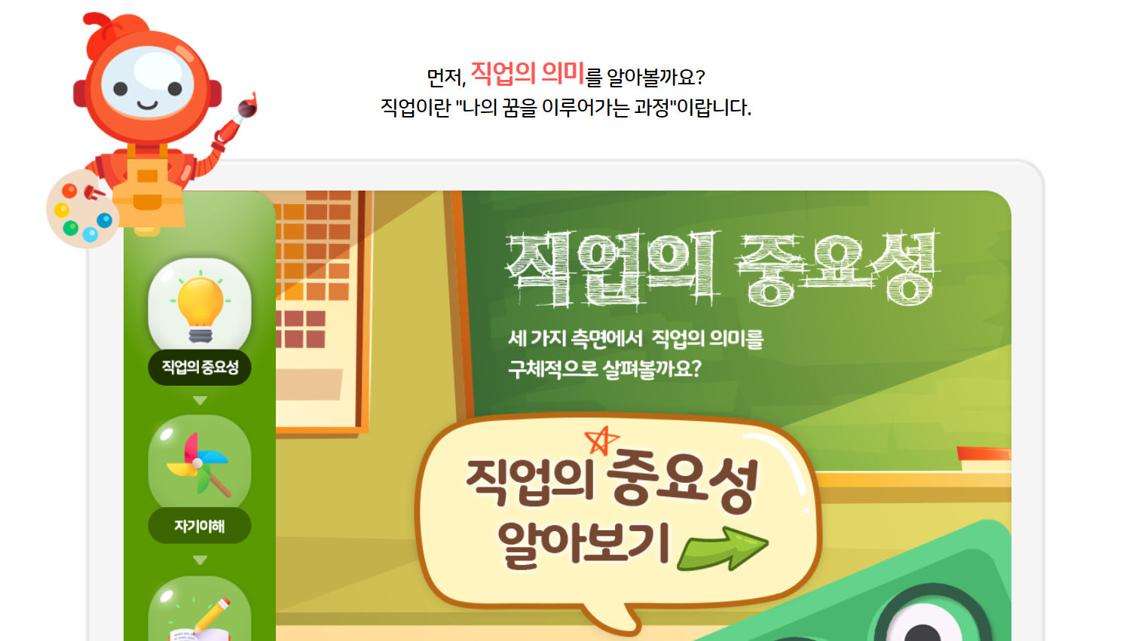

Slide 43
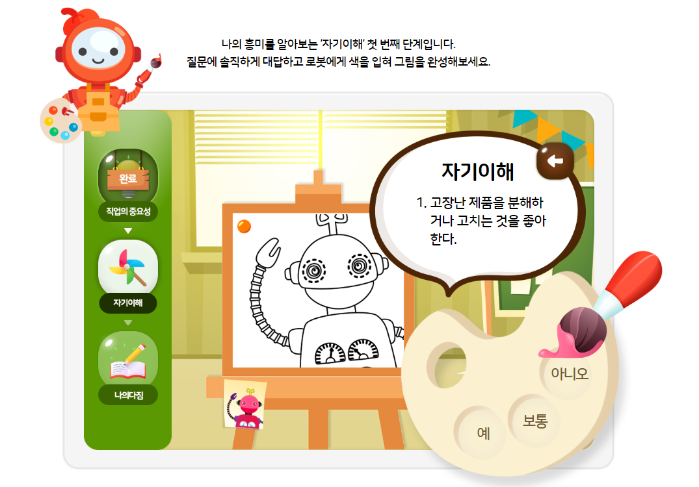

Slide 44
빙고게임 (Bingo)
준비물: 4X4 빈칸, 영어 단어 뜻을 준비한 20개의 종이
방법
학생들은 종이에 4X4 빈칸을 준비한다.
다음 슬라이드에 준비된 단어 중 15개를 선택해서 쓴다.
나머지 한 칸은 “FREE”로 쓴다.
교사는 영어 단어를 하나씩 골라서 불러 준다.
(예 – ‘To respect’ 를 한국어로 뭐라고 할까요?)
5. 난이도와 시간을 고려해서 빙고 갯수 정하기

Slide 45
예술가 | 융통성이 있다 | 결단력이 있다 | 호기심이 강하다 | 배려하다
심리 상담가 | 조심성이 있다 | 리더십이 있다 | 열정적이다 | 상대방
정치가 | 사교성이 있다 | 말수가 많다 | 감성적이다 | 고민을 털어놓다
정신과 의사 | 계획성이 있다 | 책임감이 강하다 | 이성적이다 | 성격과 어울리다
Notes:
빙고 단어 (학생에게 보여주기)

Slide 46
artist | to be flexible | to be decisive | to be curious | to be considerate
psychotherapist | to be wary/careful | to show leadership | to be passionate | the other party
politician | to be sociable | to be talkative | to be emotional | to get something off one's chest
psychiatrist | always to plan ahead | to be responsible | to be reasonable | to fit one's character
Notes:
빙고 영어 단어 (프린트용)

Slide 47
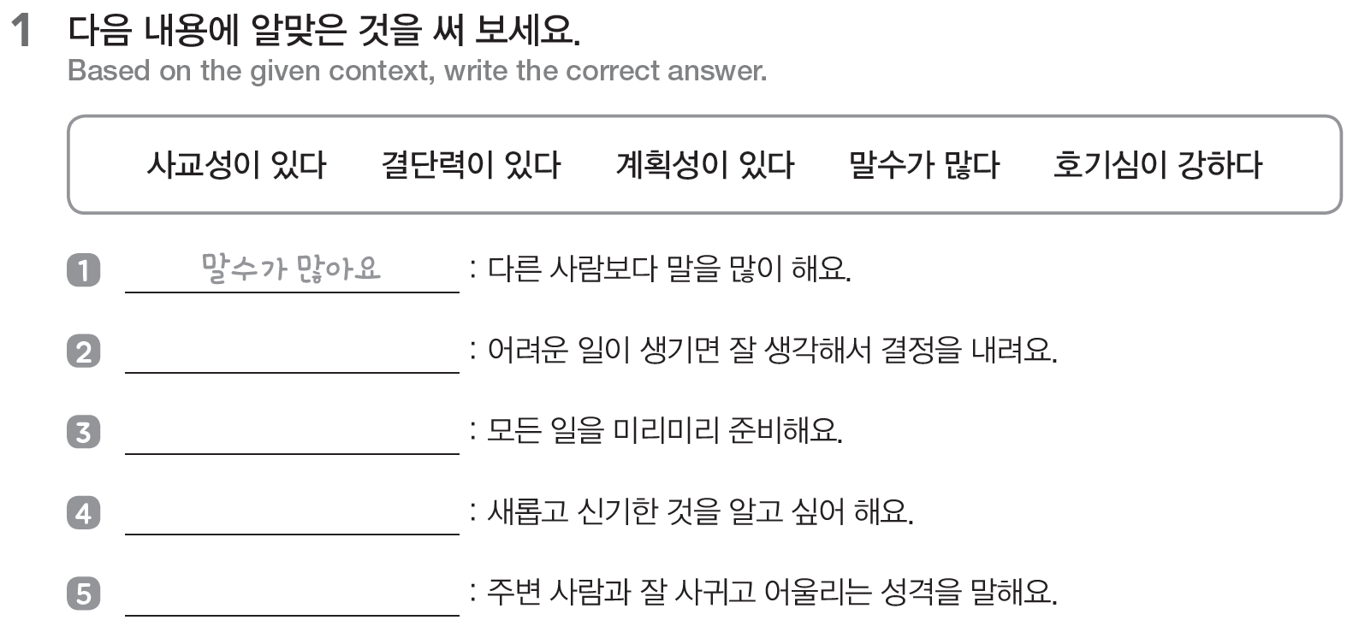
워크북 33-36쪽
결단력이 있어요
계획성이 있어요
호기심이 강해요
사교성이 있어요

Slide 48
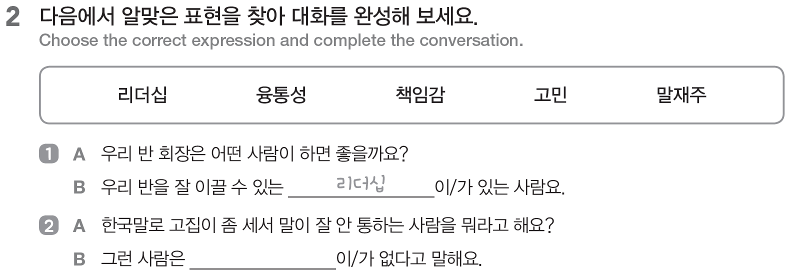
융통성

Slide 49
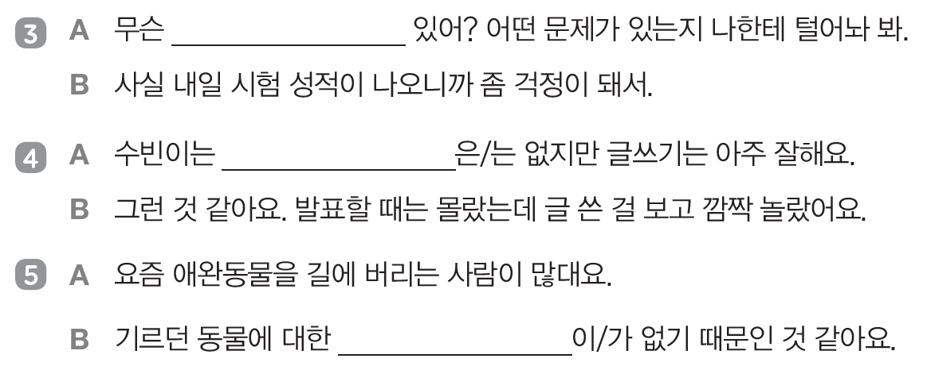
고민
말재주
책임감

Slide 50

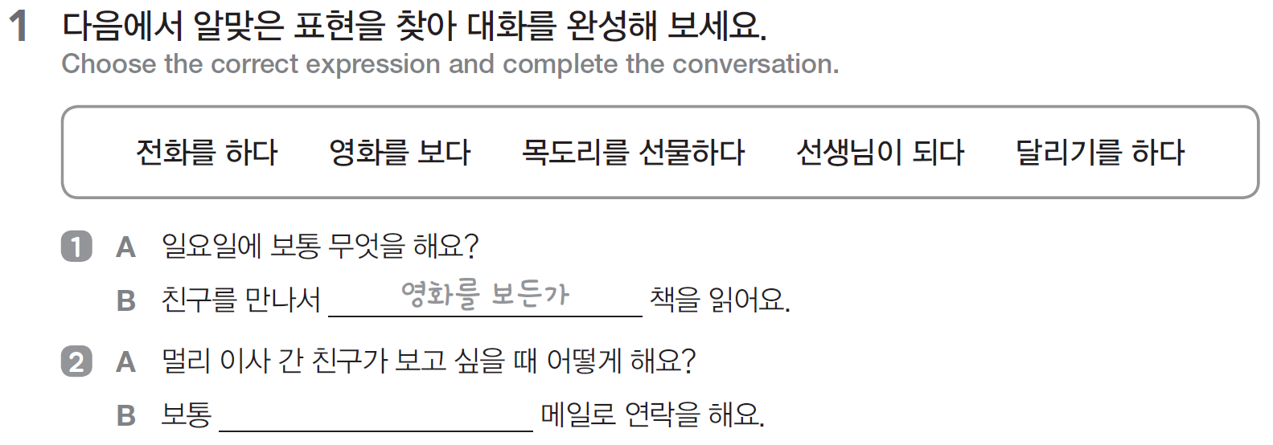
전화를 하든가

Slide 51
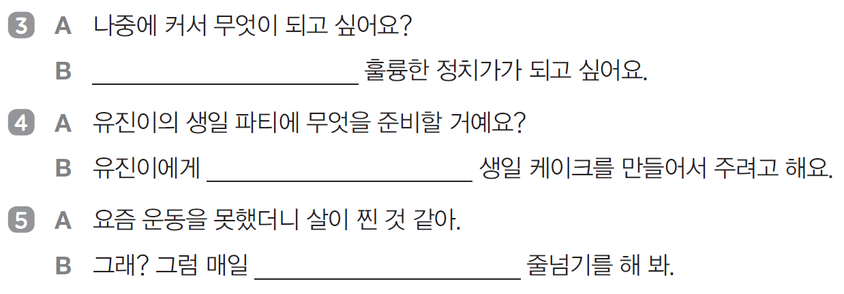
선생님이 되든가
목도리를 선물하든가
달리기를 하든가

Slide 52
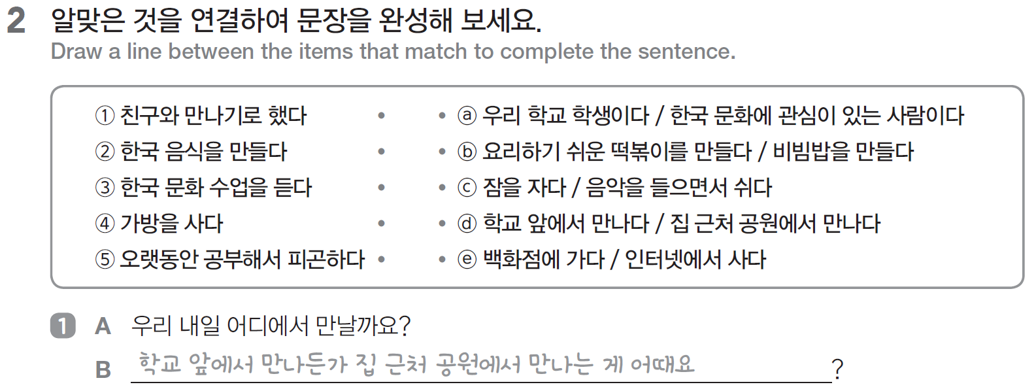

Slide 53
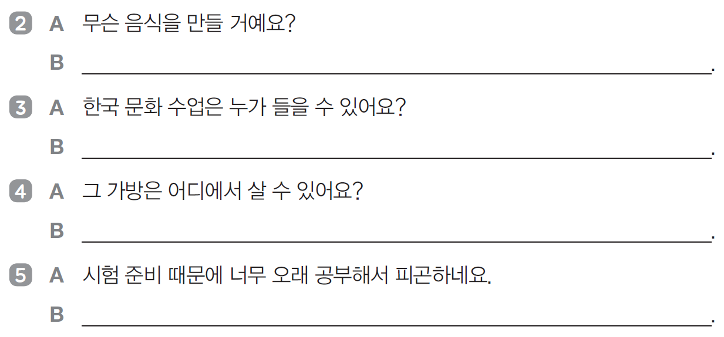
요리하기 쉬운 떡볶이를 만들든가 비빔밥을 만들려고 해요
우리 학교 학생이든가 한국 문화에 관심이 있는 사람이 들을 수 있어요
백화점에 가든가 인터넷에서 살 수 있어요
잠을 자든가 음악을 들으면서 쉬세요

Slide 54

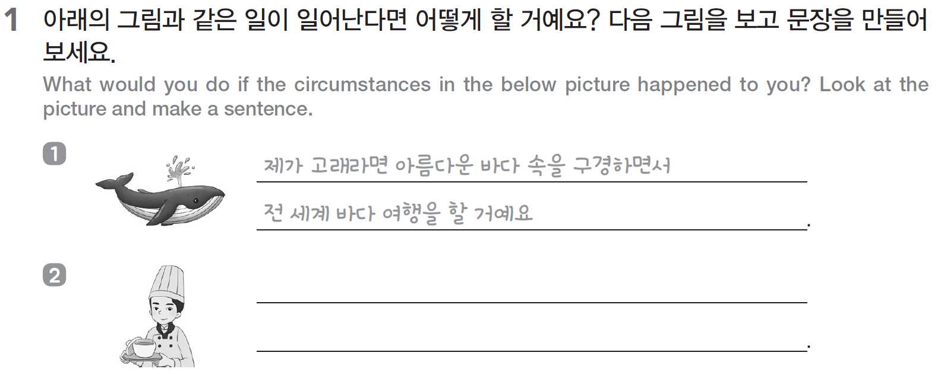
제가 요리사라면
세상 어디에도 없는 음식을 만들어 볼 거예요

Slide 55
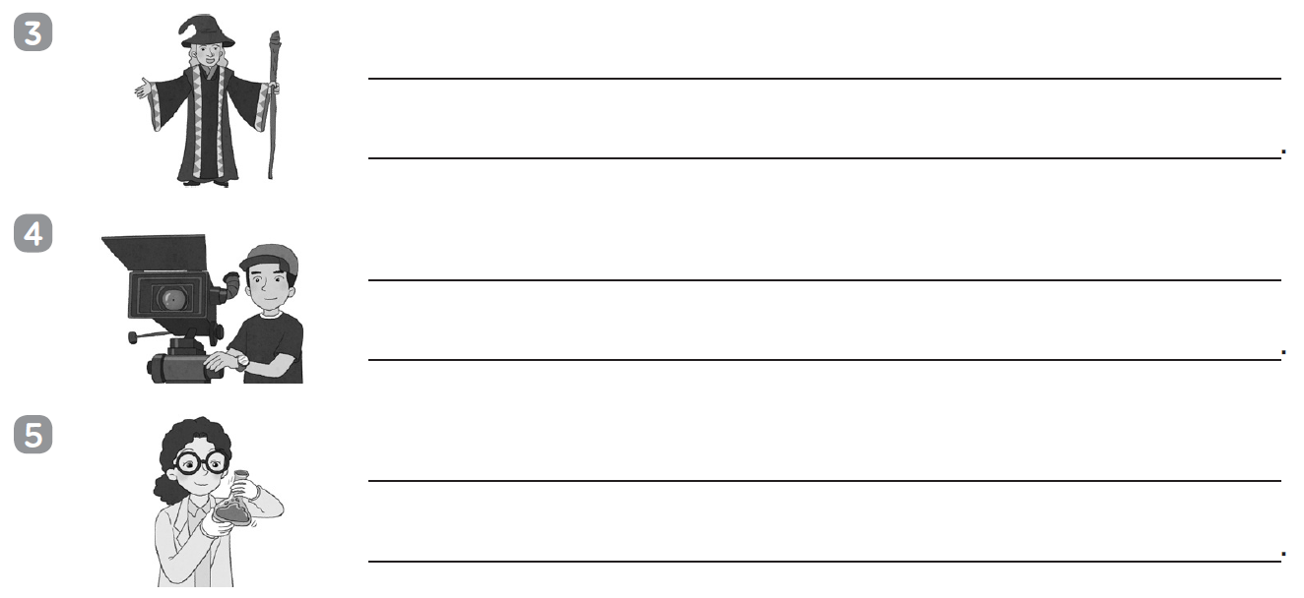
제가 마술사라면
모두가 행복한 세상을 만들 거예요
제가 영화감독이라면
우리 아버지의 인생을 영화로 만들어 드릴 거예요
제가 과학자라면
평생 늙지 않을 수 있는 약을 만들 거예요

Slide 56
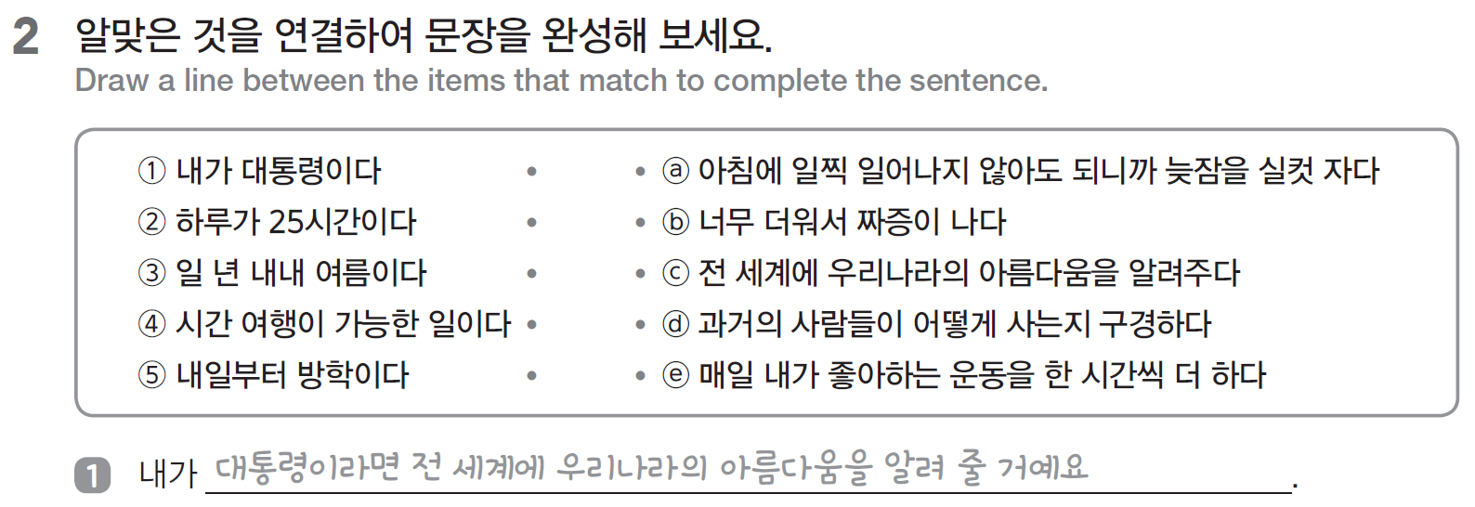

Slide 57
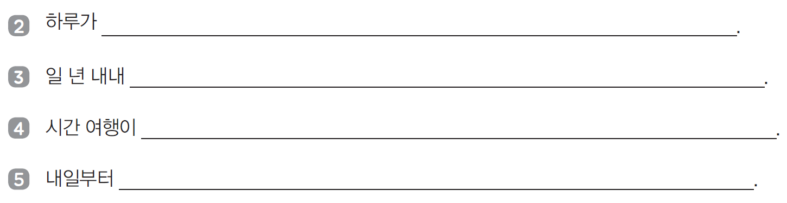
25시간이라면 매일 내가 좋아하는 운동을 한 시간씩 더 할 거예요
여름이라면 너무 더워서 짜증이 날 거예요
가능한 일이라면 과거의 사람들이 어떻게 사는지 구경할 거예요
방학이라면 아침에 일찍 일어나지 않아도 되니까 늦잠을 실컷 잘 거예요

Slide 58
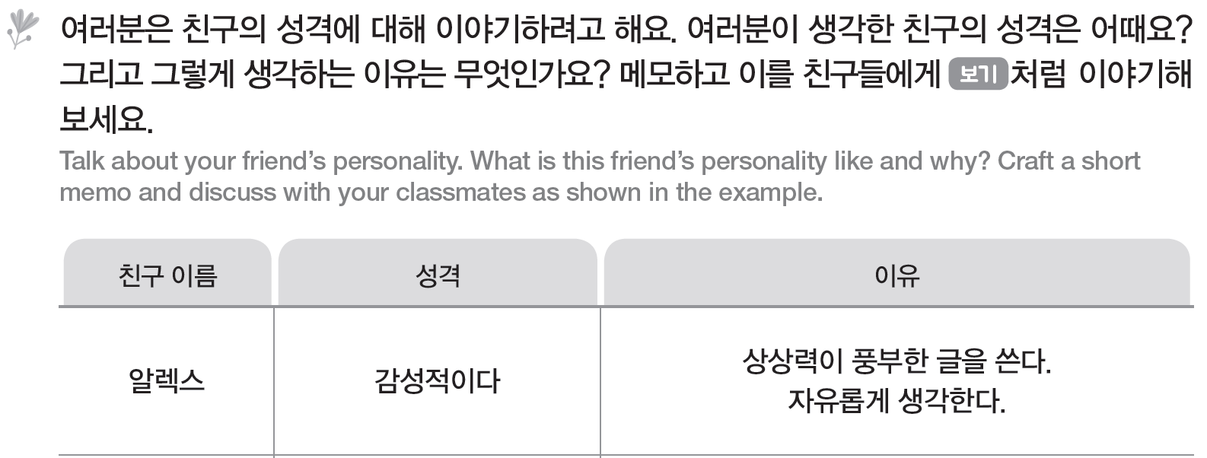

Slide 59
LINGT을 이용한 말하기 숙제
WWW.LINGT.COM에서 SIGN UP 하기
교사의 방 만들기
녹음, 사진, 영상, 텍스트를 이용한 숙제 제시
교과서 녹음, 의견 말하기 등의 숙제가 가능
링크를 학생에게 제공
총 10개의 말하기 숙제를 무료로 만들 수 있음.

Slide 60

수업이 끝났습니다!

Slide 61
Reference
재외동포를 위한 한국어 5-2 (영어권)
재외동포를 위한 한국어 5-2 (범용)
http://www.career.go.kr/jr/
https://www.youtube.com/watch?v=su2gsv93L_E
https://www.goodhousekeeping.co.za/are-your-kids-going-to-bed-too-late/
http://clipart-library.com/

